Slide 1

STRUMENTI GIURIDICI, ECONOMICI E TECNOLOGICI A TUTELA DELLA DISABILITÀ
LA NUOVA LEGGE SULL’OBLIO ONCOLOGICO: LE PRIME IMPRESSIONI E LE PROSPETTIVE CHE SUSCITA
Avv. Cristina Baglivo

Slide 2
Comitato etico della Fondazione di Umberto Veronesi
_________________________________________________________________
Lo stigma associato all’essere stati pazienti oncologici si è tradotto in vere e proprie discriminazioni che incidevano in modo negativo sulla qualità della vita delle persone e sul rispetto della loro dignità ed autonomia, a volte anche decenni dopo la guarigione.
Il rischio, sentito come opprimente per una persona che ha ricevuto una diagnosi di tumore, era quello di subire discriminazioni giuridiche, tanto da dover fronteggiare una “doppia condanna”: la prima a causa della malattia, la seconda per lo stigma patito anche dopo la guarigione.
Ebbene, negli ultimi trent’anni lo sviluppo di nuovi percorsi diagnostici e di cura ha consentito il superamento dell’idea per cui una diagnosi di tumore equivalga ad una condanna.

Slide 3
LA DISCIPLINA DELL’OBLIO ONCOLOGICO
LEGGE 7 dicembre 2023, n. 193
Disposizioni per la prevenzione delle discriminazioni e la tutela dei diritti delle persone che sono state affette da malattie oncologiche.
Pubblicata nella Gazzetta Ufficiale, Serie Generale n. 294 del 18/12/2023.
Entrata in vigore il 02/01/2024
2. DECRETI ATTUATIVI
2.1. Decreto del Ministro della Salute del 22/03/2024;
2.2. Decreto del Ministro della Salute del 05/07/2024;
2.3 Decreto del Ministro della Salute di concerto con il Ministro della Giustizia del 09/08/2024.

Slide 4
LA LEGGE SULL’OBLIO ONCOLOGICO: OGGETTO, FINALITA’ E DEFINIZIONE
_________________________________________________________________
Art. 1, comma 1, legge n. 193/2023
Al fine di escludere qualsiasi forma di pregiudizio o disparità di trattamento, la presente legge reca disposizioni in materia di
parità di trattamento,
non discriminazione e
garanzia del diritto all'oblio
delle persone guarite da patologie oncologiche.
La legge mira a tutelare gli ex pazienti, da considerare persone con le stesse aspettative di vita di una persona che non si è mai ammalata.

Slide 5
NORME NAZIONALI DI RIFERIMENTO
_________________________________________________________________
Art. 1, comma 1, legge n. 193/2023
LA COSTITUZIONE
Principi fondamentali
Articolo 2
Articolo 3
Parte I
Diritti e doveri dei cittadini
Titolo II
Rapporti etico-sociali
Articolo 32

Slide 6
NORME EUROPEE DI RIFERIMENTO 1/2
1. LA CARTA DEI DIRITTI FONDAMENTALI DELL’UNIONE EUROPEA 12/12/2007
CAPO II LIBERTÀ
Articolo 7 - Rispetto della vita privata e della vita familiare
Articolo 8 - Protezione dei dati di carattere personale
CAPO III UGUAGLIANZA
Articolo 21 - Non discriminazione
CAPO IV SOLIDARIETÀ
Articolo 35 - Protezione della salute
Articolo 38 - Protezione dei consumatori
2. REGOLAMENTO (UE) 2016/679
relativo alla protezione delle persone fisiche con riguardo al trattamento dei dati personali, nonché alla libera circolazione di tali dati.

Slide 7
NORME EUROPEE DI RIFERIMENTO 2/2
3. Comunicazione (COM(2021)44)
Il Piano Europeo di lotta contro il cancro è stato presentato dalla Commissione Europea il 3 febbraio 2021.
La competenza dell'UE in materia di tutela e miglioramento della salute rientra tra quelle di sostegno, coordinamento e completamento delle politiche nazionali.
La base giuridica è l’art. 168 del Trattato sul Funzionamento dell’Unione Europea, in virtù del quale la salute pubblica è una competenza condivisa fra l’Unione Europea e i suoi Stati membri.
Il Piano contiene azioni destinate a sostenere, coordinare e integrare gli sforzi profusi dagli Stati membri.

Slide 8
NORME INTERNAZIONALI DI RIFERIMENTO
Convenzione per la salvaguardia dei diritti dell'uomo e delle libertà fondamentali, firmata a Roma il 4 novembre 1950, ratificata e resa esecutiva dalla legge n. 848/1955.
Articolo 8 - Diritto al rispetto della vita privata e familiare.

Slide 9
COS’È L’OBLIO ONCOLOGICO?
L’art. 1, comma 2, legge n. 193/2023.
DEFINIZIONE.
L’oblio oncologico è il diritto delle persone guarite da una patologia oncologica di non fornire informazioni né subire indagini in merito alla propria pregressa condizione patologica, nei limiti indicati dalla predetta legge.
La legge stabilisce che gli ex pazienti oncologici NON siano tenuti a dimostrare la propria guarigione e che possano esercitare il proprio diritto all’oblio semplicemente tacendo.

Slide 10
LA LEGGE SULL’OBLIO ONCOLOGICO CHI TUTELA? COME? AMBITI.
CHI:
le persone guarite da una patologia oncologica.
COME:
proibendo ogni forma di discriminazione, pregiudizio o disparità di trattamento.
IN QUALI CONTESTI:
a. l’accesso a servizi bancari, finanziari, di investimento e assicurativi,
b. l’adozione,
c. l’accesso alle procedure concorsuali e selettive, al lavoro e alla formazione professionale.

Slide 11
LE PERSONE LEGITTIMATE A CHIEDERE IL CERTIFICATO DI OBLIO ONCOLOGICO 1/2
Art. 2, comma 1, legge n. 193/2023.
Sono le persone già affette da patologia oncologica, che hanno concluso il trattamento attivo della patologia senza episodi di recidiva da più di 10 anni al momento della presentazione dell’istanza di certificato di oblio oncologico.
Il termine è ridotto a 5 anni nel caso in cui la patologia sia insorta prima del 21° anno di età dell’Interessato/a.

Slide 12
COSA SI INTENDE PER “CONCLUSIONE DEL TRATTAMENTO ATTIVO DELLA PATOLOGIA»?
________________________________________________________________________________________
Art. 2, comma 1, legge n. 193/2023
Si intende, in mancanza di recidive, la data dell’ultimo trattamento farmacologico antitumorale, radioterapico o chirurgico.

Slide 13
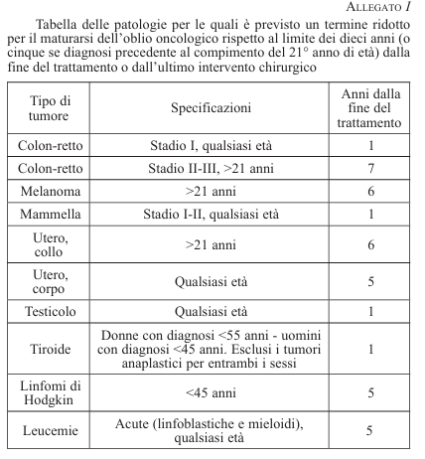
LE PERSONE LEGITTIMATE A CHIEDERE IL CERTIFICATO DI OBLIO ONCOLOGICO 2/2
Il Decreto del Ministro della Salute del 22/03/2024 (attuativo dell’art. 5, comma 2, legge n. 193/2023), all’Allegato I ha pubblicato l’elenco delle patologie oncologiche per le quali il diritto all’oblio oncologico matura in termini minori rispetto a quelli previsti dalla legge n. 193/2023 (10 anni - o 5 anni se diagnosi precedente al compimento del 21° anno di età - dalla fine del trattamento o dall’ultimo intervento chirurgico senza recidive), secondo la tabella sotto riportata. L’Allegato I è aggiornato, ove occorra, entro il 31 dicembre di ogni anno.

Slide 14
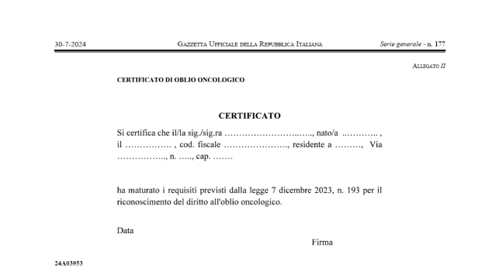
IL CERTIFICATO DI OBLIO ONCOLOGICO
Il Decreto del Ministro della Salute del 05/07/2024 (attuativo dell’ art. 5, comma 1, legge n. 193/2023) reca le disposizioni delle modalità e delle forme per la certificazione della sussistenza dei requisiti necessari ai fini della normativa sull'oblio oncologico.
È UN CERTIFICATO, conforme all’Allegato II sotto riportato, CHE ATTESTA CHE LA PERSONA INTERESSATA «HA MATURATO I REQUISITI PER IL RICONOSCIMENTO DEL DIRITTO ALL’OBLIO ONCOLOGICO, AI SENSI DELLA LEGGE N. 193/2023.»

Slide 15
A CHI SI RICHIEDE IL CERTIFICATO DI OBLIO ONCOLOGICO?
La persona interessata, già paziente oncologico, può presentare un’apposita istanza, debitamente documentata, usando il modello appositamente predisposto e presente nel Decreto del Ministro della Salute del 05/07/2024 (Allegato I) a:
una struttura sanitaria pubblica o privata accreditata, che ha seguito il trattamento oncologico;
un medico dipendente del Servizio Sanitario Nazionale nella disciplina attinente alla patologia oncologica di cui si chiede l’oblio;
il medico di medicina generale;
il pediatra di libera scelta.
La persona interessata deve fornire:
- i dati anagrafici,
- il documento d’identità e il codice fiscale e
- la documentazione medica che conferma l’effettiva guarigione.

Slide 16
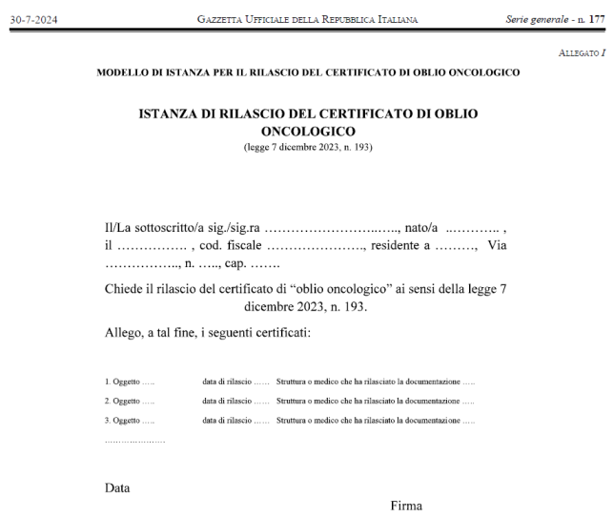
MODELLO DI ISTANZA

Slide 17
CERTIFICATO DI OBLIO ONCOLOGICO: MODALITA’ DI RILASCIO E CONTENUTO.
Il certificato di oblio oncologico deve essere erogato:
- entro 30 giorni dalla richiesta;
- senza alcun costo od onere per la persona richiedente.
Il certificato di oblio oncologico deve riportare:
l’indicazione del nome, del cognome, del luogo e della data di nascita, del codice fiscale e della residenza/domicilio della persona interessata.
Il certificato di oblio oncologico NON PUO’ RIPORTARE:
ulteriori informazioni relative al tipo di patologia sofferta o al trattamento attivo effettuato.

Slide 18
CHI GARANTISCE IL RISPETTO DEL DIRITTO ALL’OBLIO ONCOLOGICO?
L’art. 5, comma 4, legge n. 193/2023.
Il Garante per la Protezione dei Dati Personali (GPDP) è incaricato della vigilanza sull’applicazione delle norme in materia di oblio oncologico.
Questo vale per il trattamento dei dati personali effettuato da soggetti pubblici e da soggetti privati.
L’Autorità Garante è chiamata a svolgere anche un ruolo proattivo di sensibilizzazione e informazione, in relazione alla particolare delicatezza del tema e alle ricadute che determina su un’ampia platea di persone interessate.

Slide 19
PERIODO DI CONSERVAZIONE DELL’ISTANZA E DEL CERTIFICATO DI OBLIO ONCOLOGICO
Ciascun titolare del trattamento dei dati personali deve conservare:
l’istanza di certificato di oblio oncologico per 10 anni dalla presentazione della stessa;
il certificato di oblio oncologico per 10 anni dalla ricezione dello stesso.
Una volta decorso ciascun termine, il titolare del trattamento deve procedere alla cancellazione della menzionata documentazione.

Slide 20
IL TRATTAMENTO DELLE INFORMAZIONI: IL DIRITTO ALLA LORO INUTILIZZABILITÀ 1/2
Art. 2, legge n. 193/2023.
L’accesso ai servizi bancari, finanziari, di investimento e assicurativi.
Non è ammessa la richiesta di informazioni relative allo stato di salute della persona fisica contraente concernenti patologie oncologiche da cui sia stata precedentemente affetta e il cui trattamento attivo si sia concluso, senza episodi di recidiva, da più di 10 anni (o diverso periodo ex Allegato I DM 22/03/2024).
Se la persona aveva meno di 21 anni al momento in cui è insorta la patologia, questo periodo è ridotto a 5 anni (o diverso periodo ex Allegato I DM 22/03/2024).
Quindi, si ha diritto all’inutilizzabilità – e alla conseguente cancellazione – delle informazioni relative a pregressa patologia oncologica, quando sono trascorsi, senza episodi di recidiva:
a) più di 10 anni dalla conclusione del trattamento attivo;
b) più di 5 anni per chi si è ammalato prima dei 21 anni di età.

Slide 21
TRATTAMENTO DELLE INFORMAZIONI: IL DIRITTO ALLA LORO INUTILIZZABILITÀ 2/2
È vietato assumere informazioni concernenti le patologie oncologiche pregresse anche da fonti diverse dal/la contraente e, se l’operatore o l'intermediario le abbiano per qualche motivo già a disposizione, non possono utilizzarle per la determinazione delle condizioni contrattuali.
Campo di applicazione:
stipulazione e rinnovo dei contratti relativi a servizi bancari, finanziari, di investimento e assicurativi,
ogni altro tipo di contratto, anche esclusivamente tra privati,
quando, al momento della stipulazione del contratto o successivamente, le informazioni potrebbero influenzarne condizioni e termini.
È vietato agli istituti di credito, alle imprese di assicurazione e agli intermediari finanziari e assicurativi richiedere l'effettuazione di visite mediche di controllo e di accertamenti sanitari per la stipulazione/rinnovo dei contratti.

Slide 22
OBBLIGHI INFORMATIVI
Art. 2, comma 2, legge n. 193/2023.
Le banche, gli istituti di credito, le imprese di assicurazione e gli intermediari finanziari e assicurativi devono fornire adeguate informazioni relativamente all’oblio oncologico, facendone anche menzione nei moduli o nei formulari appositamente predisposti e utilizzati per la stipulazione e il rinnovo dei contratti.
Tali obblighi informativi vanno osservati in tutte le fasi di accesso a servizi bancari, finanziari, di investimento e assicurativi, anche nella fase delle trattative precontrattuali, in quella della stipulazione o del rinnovo dei contratti.

Slide 23
LA DISCIPLINA PER I CONTRATTI BANCARI E ASSICURATIVI GIÀ IN ESSERE
Non è consentito l’utilizzo delle informazioni, già fornite precedentemente, concernenti le patologie oncologiche pregresse ai fini della valutazione del rischio dell’operazione o della solvibilità del/la contraente, ove sia decorso il termine stabilito per l’oblio oncologico.
Spetta al/la contraente attivarsi tempestivamente, inviando alla banca, all'istituto di credito, all'impresa di assicurazione o all'intermediario finanziario o assicurativo, mediante raccomandata con avviso di ricevimento o posta elettronica certificata, il certificato di oblio oncologico rilasciato secondo le disposizioni del Decreto del Ministero della Salute del 05/07/2024.
Gli operatori hanno 30 giorni dalla ricezione del certificato per cancellare le informazioni.

Slide 24
LA NULLITÀ DELLE CLAUSOLE CONTRATTUALI SFAVOREVOLI.
Art. 2, comma 6, legge n. 193/2023.
Contratti stipulati dal 02/01/2024.
La violazione dell’art. 2, commi da 1 a 5, cioè l’omessa cancellazione o la stipula o il rinnovo di un contratto con condizioni sfavorevoli per la persona guarita da patologia oncologica,
comporta la nullità delle singole clausole sfavorevoli e di quelle a esse connesse, che opera soltanto a vantaggio della persona fisica contraente ed è rilevabile d’ufficio in ogni stato e grado del procedimento,
NON comporta la nullità del contratto, che rimane valido ed efficace per il resto.

Slide 25
IMPLICAZIONI PRATICHE DELL’OBLIO ONCOLOGICO PER LE ORGANIZZAZIONI
Dal momento che l’art. 2, comma 1, legge n. 193/2023 fa riferimento a tutti i contratti fra privati, la disciplina sull’oblio oncologico si applica a tutte quelle organizzazioni, diverse da banche, assicurazioni ed intermediari, che trattano o hanno trattato dati oncologici delle persone fisiche.

Slide 26
IL DIRITTO ALL’OBLIO ONCOLOGICO NEL PROCESSO DI ADOZIONE 1/3
Art. 3, legge n. 193/2023.
Modifica dei seguenti articoli della legge n. 184/1983 in materia di adozione.
- Art. 22: al comma 4 è stato inserito il secondo periodo.
Le indagini svolte dal Tribunale per i Minorenni per selezionare, tra le coppie che hanno presentato una domanda di adozione, quella maggiormente in grado di corrispondere alle esigenze del/la minore, “…concernenti la salute dei richiedenti non possono riportare informazioni relative a patologie oncologiche pregresse quando siano trascorsi più di 10 anni dalla conclusione del trattamento attivo della patologia, in assenza di recidive, ovvero più di 5 anni se la patologia è insorta prima del compimento del 21° anno di età”.

Slide 27
IL DIRITTO ALL’OBLIO ONCOLOGICO NEL PROCESSO DI ADOZIONE 2/3
Art. 29 bis, comma 4, lettera c), attinente alle indagini dei servizi socio-assistenziali nell’adozione di minori stranieri.
Dopo le parole «genitori adottivi» è stato inserito il periodo
«nel rispetto di quanto disposto dall’articolo 22, comma 4, secondo periodo».
Art. 57, terzo comma, lettera a), attinente all’indagine del Tribunale per i Minorenni nell’adozione in casi particolari.
Dopo le parole «la salute» è stato inserito il periodo
«nel rispetto di quanto disposto dall’articolo 22, comma 4, secondo periodo».

Slide 28
IL DIRITTO ALL’OBLIO ONCOLOGICO NEL PROCESSO DI ADOZIONE 3/3
Decreto del Ministro della Salute, di concerto con il Ministro della Giustizia, del 09/08/2024 (attuativo dell’art. 3, comma 2, legge n. 193/2023), in materia di certificato di oblio oncologico in relazione alle adozioni.
I soggetti che presentano domanda di adozione, se sono stati pazienti oncologici e se è decorso il termine previsto dall’art. 22, comma 4, legge n. 184/1983, devono fornire il certificato di oblio oncologico all’Azienda Sanitaria che svolge le indagini demandate dal Tribunale per i Minorenni.
Se i termini previsti dall’art. 22, comma 4, legge n. 184/1983 maturano dopo la conclusione delle suddette indagini, il certificato di oblio oncologico deve essere depositato dal soggetto interessato presso il Tribunale al quale ha presentato la domanda di adozione.

Slide 29
ACCESSO A PROCEDURE CONCORSUALI E SELETTIVE, AL LAVORO E ALLA FORMAZIONE PROFESSIONALE 1/4
Art. 4, comma 1, legge n. 193/2023.
Il datore di lavoro, nella fase pre-assuntiva, qualora sia previsto l’accertamento di requisiti psico-fisici o concernenti lo stato di salute delle persone candidate, non può richiedere informazioni concernenti patologie oncologiche da cui costoro siano stati/e precedentemente affetti/e e il cui trattamento attivo si sia concluso, senza episodi di recidive, da più di 10 anni alla data di richiesta ovvero 5 anni, ove la patologia sia insorta prima del compimento del 21° anno di età dell’interessato/a.

Slide 30
ACCESSO A PROCEDURE CONCORSUALI E SELETTIVE, AL LAVORO E ALLA FORMAZIONE PROFESSIONALE 2/4
In ogni caso, sia nella fase pre-assuntiva che nella fase successiva all’instaurazione del rapporto di lavoro, resta salvo il rispetto delle norme vigenti più specifiche (art. 155 del Regolamento UE 2016/679) e, in particolare, delle disposizioni che vietano al datore di lavoro di acquisire, anche a mezzo di terzi, e trattare informazioni su fatti non rilevanti ai fini della valutazione dell’attitudine professionale del/la lavoratore/trice (art. 113 del “Codice in materia di protezione dei dati personali”).
Quindi, il datore di lavoro di regola non può conoscere le specifiche patologie sofferte dall’interessato/a, sia in precedenza che in costanza di rapporto di lavoro.

Slide 31
ACCESSO A PROCEDURE CONCORSUALI E SELETTIVE, AL LAVORO E ALLA FORMAZIONE PROFESSIONALE 3/4
In materia di tutela della salute e della sicurezza nei luoghi di lavoro, il medico competente è l’unico legittimato a trattare in piena autonomia e capacità tecnica i dati personali di natura sanitaria indispensabili per tutelare la salute e la sicurezza delle persone nei luoghi di lavoro, non potendo informazioni relative alla diagnosi o all’anamnesi del/la lavoratore/trice essere in alcun modo trattate dal datore di lavoro (Art. 41 del D. Lgs. n. 81/2008).

Slide 32
ACCESSO A PROCEDURE CONCORSUALI E SELETTIVE, AL LAVORO E ALLA FORMAZIONE PROFESSIONALE 4/4
In tutte le procedure concorsuali, quando sia previsto l’accertamento di requisiti psico-fisici o concernenti lo stato di salute di candidati/e, è vietato richiedere informazioni relative allo stato di salute concernenti patologie oncologiche da cui essi/e siano stati/e precedentemente affetti/e e da cui siano guariti/e.
La condizione pregressa di malattia oncologica non deve essere di ostacolo alla partecipazione ad un concorso, anche quando siano richiesti accertamenti sullo stato di salute.
A far data dal 02/01/2024 i bandi di concorso devono conformarsi alle nuove regole, A PENA DI NULLITÀ degli atti amministrativi difformi.
In ambito lavorativo, lo Stato si impegna a promuovere specifiche politiche attive per assicurare, a ogni persona che sia stata affetta da una patologia oncologica, eguaglianza di opportunità nell’inserimento e nella permanenza nel lavoro, nella fruizione dei relativi servizi e nella riqualificazione dei percorsi di carriera e retributivi.

Slide 33
GRAZIE DELLA CORTESE ATTENZIONE.

